Slide 1
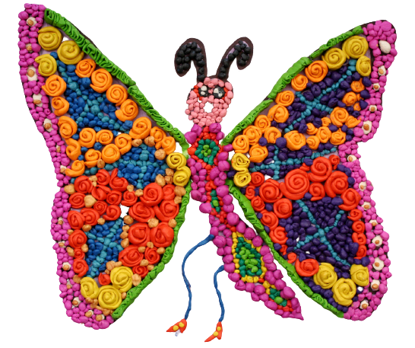
ДОПОЛНИТЕЛЬНАЯ ОБЩЕОБРАЗОВАТЕЛЬНАЯ ОБЩЕРАЗВИВАЮЩАЯ ПРОГРАММА художественной направленности «Умелые ручки или пластилиновые загадки»
Муниципальное дошкольное образовательное учреждение
«Детский сад №31"
Подготовила воспитатель Глызина А.В.
г. Ярославль, 2022 г.

Slide 2
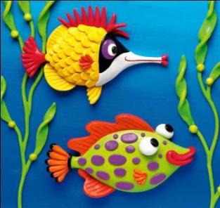
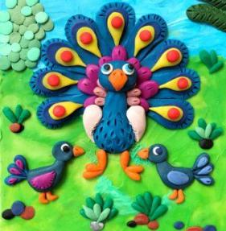
«Пластилинография» («графия» - создавать, изображать, «пластилин» - материал, при помощи которого осуществляется исполнение замысла). Принцип данной нетрадиционной техники заключается в создании лепной картины с изображением выпуклых, полуобъёмных объектов на горизонтальной поверхности.

Slide 3
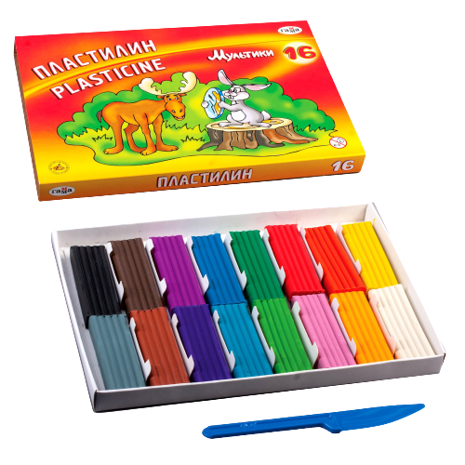
Основной материал — пластилин, а «инструментом» в пластилинографии являются руки ребенка, что очень важно для развития общей и мелкой моторики, которая в свою очередь является одним из главных стимулятором мозговой деятельности ребенка.

Slide 4
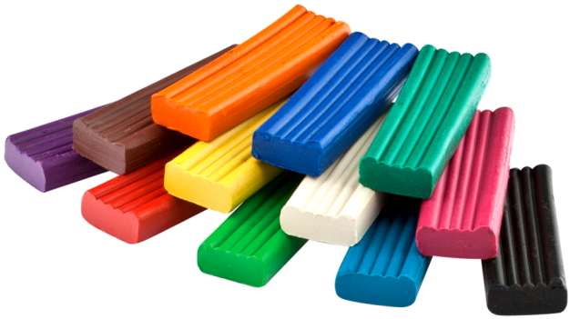
Цель: -Развитие художественно – творческих способностей у детей дошкольного возраста средствами пластилинографии.

Slide 5
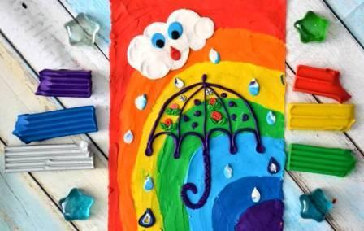
Занятия пластилинографией способствуют: - развитию таких психических процессов, как: внимание, память, мышление, - формированию воображения, творческих способностей; - развитию восприятия, пространственной ориентации, сенсомоторной координации детей; - вырабатыванию самостоятельности, произвольности поведения.

Slide 6
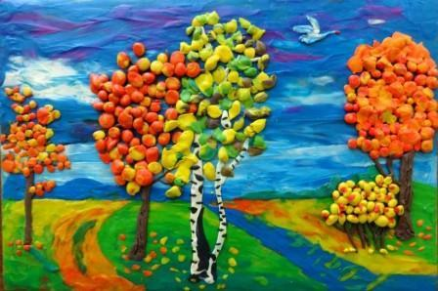
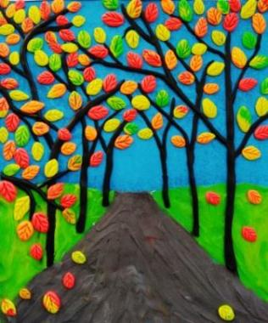
Виды пластилинографии:
Прямая пластилинография - изображение лепной картины на горизонтальной поверхности.

Slide 7
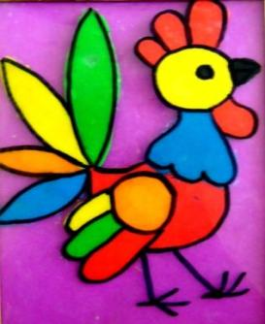
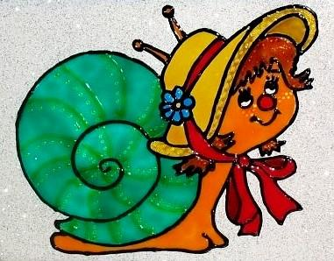
Обратная пластилинография (витражная) - изображение лепной картины (пластилиновые детали выкладываются на обратной стороне прозрачного пластика или оргстекла по нанесённым заранее контурам).

Slide 8
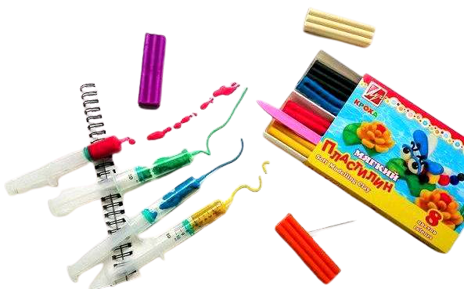
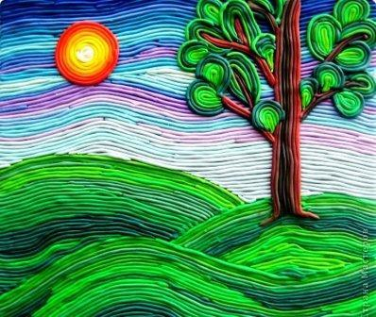
Контурная пластилинография - изображение объектов из контуров, выполненных в виде тонких колбасок или жгутиков.

Slide 9
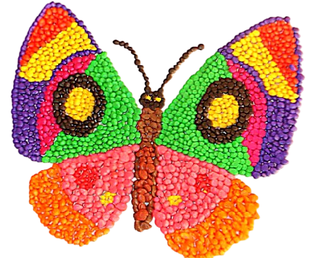
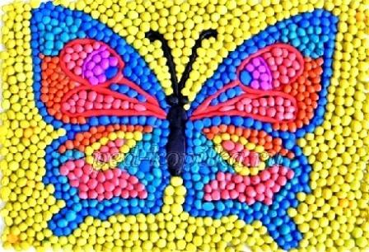
Мозаичная пластилинография - изображение лепной картины на горизонтальной поверхности с помощью шариков из пластилина или шарикового пластилина.

Slide 10
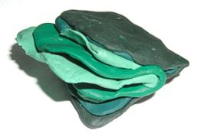
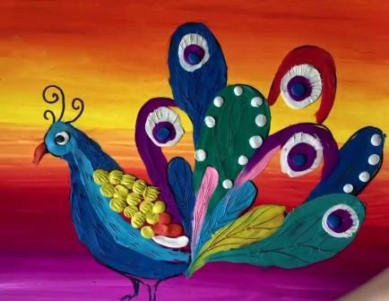
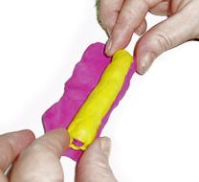
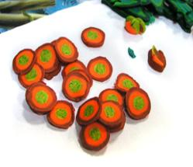
Многослойная пластилинография - объемное изображение лепной картины на горизонтальной поверхности, с последовательным соединением слоев разного цвета.

Slide 11
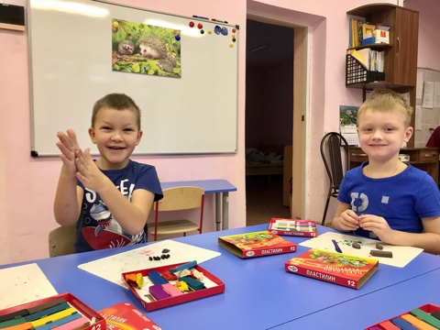
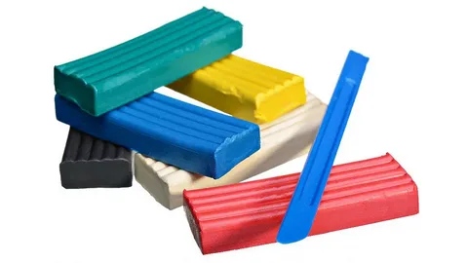
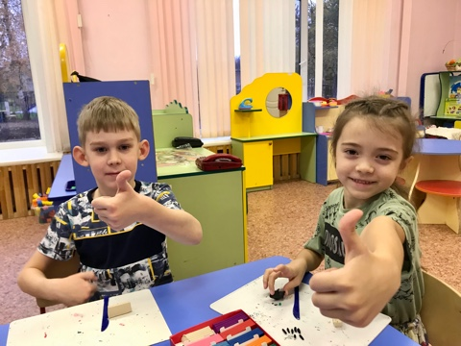
Наши занятия:

Slide 12
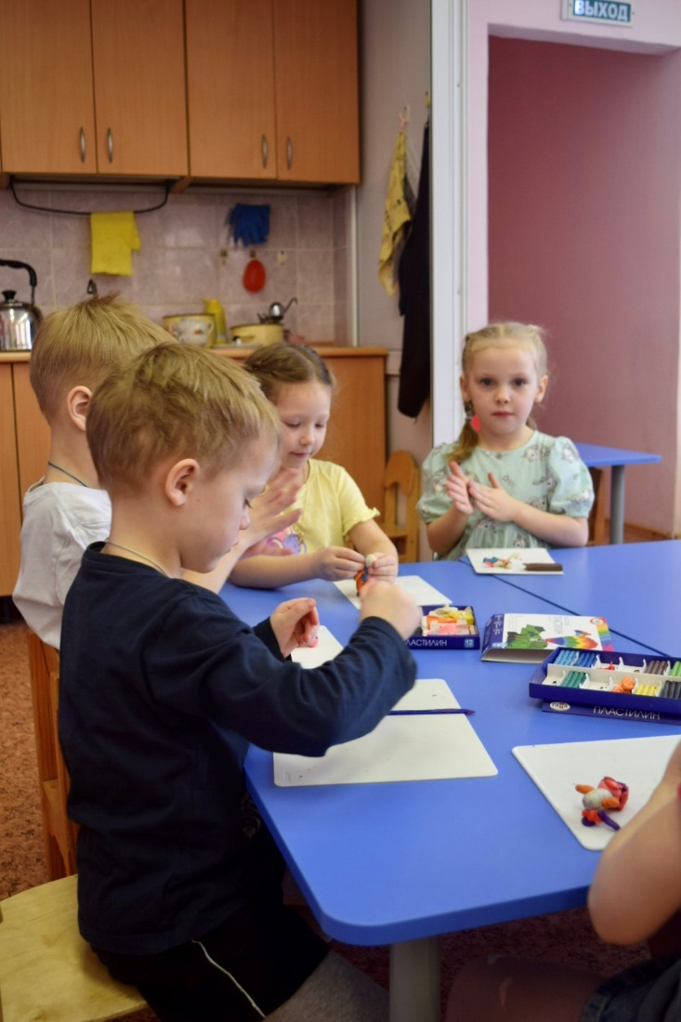
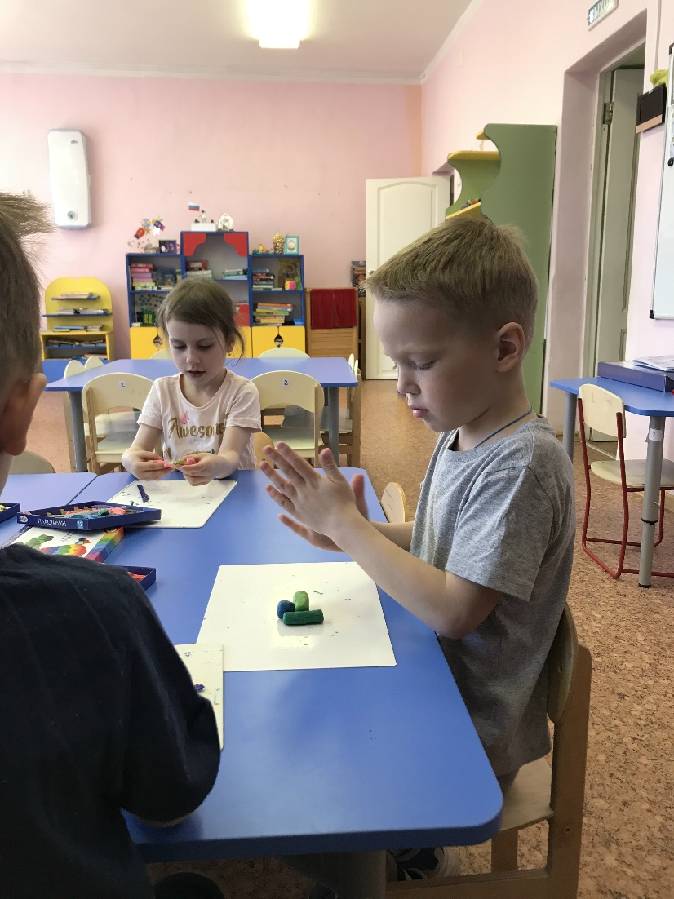
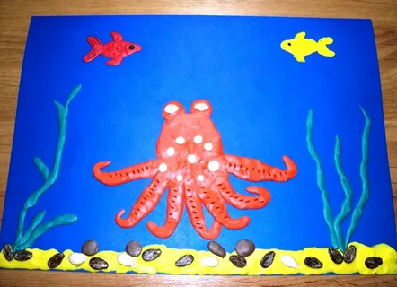
Наши занятия:

Slide 13
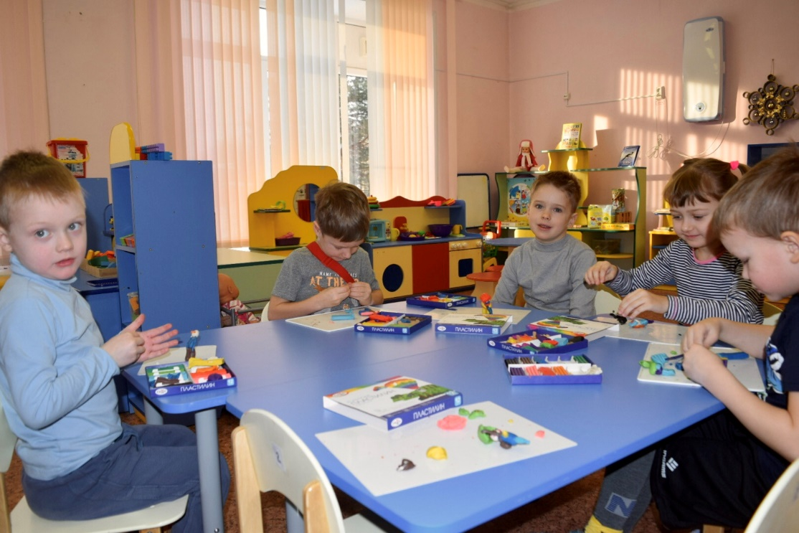
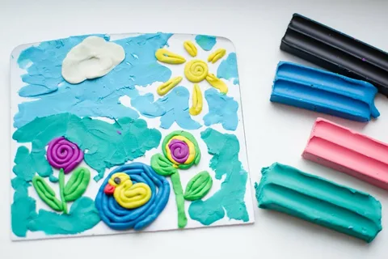
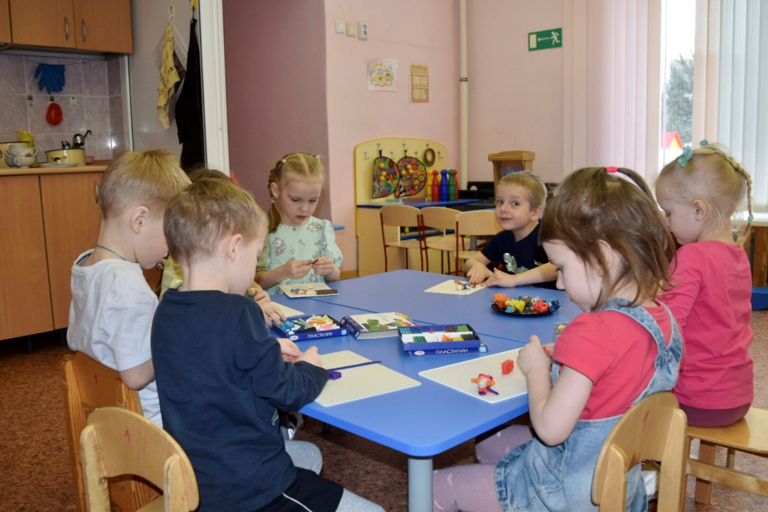
Наши занятия:

Slide 14
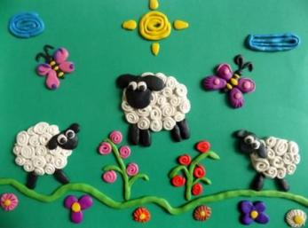
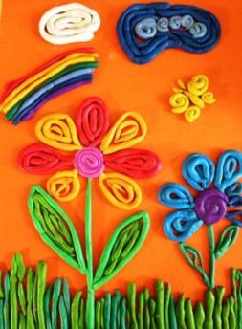
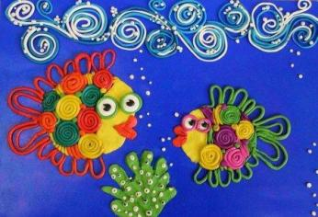
Заключение
Данная техника хороша тем, что доступна всем детям, позволяет быстро достичь желаемого результата и вносит определённую новизну в работу детей, делает её более увлекательной и интересной.
Нам остаётся только фантазировать и творить!

